Slide 1
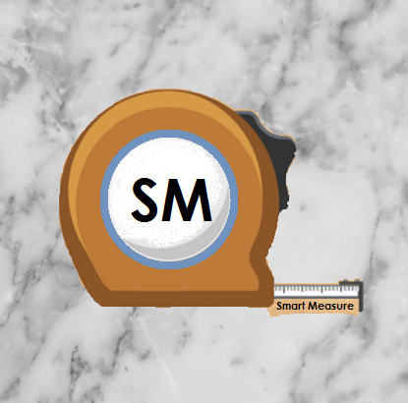
Smart-Measure
Software realizzato da: Fenu Samuele Vernocchi Matteo Miele Stefano Parlati Michela Djebali Ismail Franco Mattia

Slide 2
Problema:
In molte aziende è utile effettuare misurazioni, ad esempio di mobili o lastre di marmo, per avere un punto di riferimento nella realizzazione dei prodotti.
Il problema sorge quando si è costretti ad utilizzare un metro e fare le misurazioni «a mano».

Slide 3
Come risolvere il problema?
La soluzione è usare la nostra applicazione, «Smart-Measure» che, seguendo le opportune indicazioni, permetterà di effettuare misurazioni.
Per questa applicazione abbiamo voluto specializzarci nello stabilire le dimensioni delle lastre di marmo.

Slide 4
Come funziona l’app
Per utilizzare la nostra app, è necessario posizionare il telefono su un piedistallo, distante 2 metri dalla lastra da misurare.
Il funzionamento è molto semplice, basta scattare una foto alla lastra e verranno visualizzate le misure delle dimensioni.

Slide 5
Come funziona l’app
Le misurazioni sono ricavate da specifiche leggi e calcoli matematici.
Dopo aver trovato le misurazioni necessarie, si potranno inserire in un database, in modo da aver tutto sotto controllo per eventuali modifiche.

Slide 6
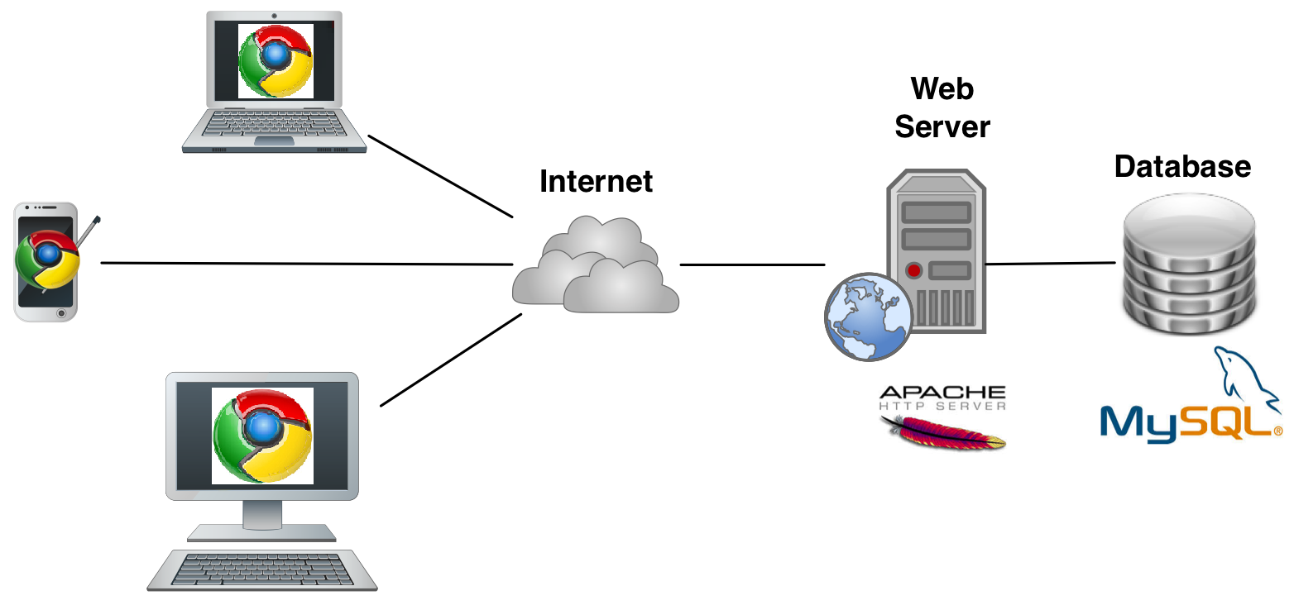
L’architettura

Slide 7
Le fasi del progetto
Analisi dal punto di vista matematico sulle misurazioni della lastra.
Realizzazione interfaccia con Android Studio.
Realizzazione del database nel quale inserire tutte le misurazioni.
Analisi sul collegamento tra applicazione Android e database.

Slide 8
Le fasi del progetto
Accesso alla fotocamera dello smartphone e studio del campo visivo.
Studio della distinzione di figure all’interno dell’immagine.
Inserimento delle misure all’interno dell’immagine.
Passaggio delle misurazioni al database.

Slide 9
Le fasi del progetto
Creazione del sito web del software
Salvataggio delle misurazioni effettuate con l’applicazione, con eventuale foto dell’oggetto misurato, direttamente sul sito web
Collegamento sito web al database dedicato

Slide 10
Tempistiche
Le tempistiche non sono ancora state stabilite con precisione, ma approssimativamente ci occorrono all’incirca cinque mesi (contando imprevisti nella realizzazione e impegni scolastici).

Slide 11
WBS: Gestione dei compiti
Il progetto è diviso in sei parti principali:
Gestione Database,
Gestione Applicazione Android
Gestione sito web
Gestione del collegamento fra applicazione e database
Gestione del collegamento tra applicazione e sito web
Gestione del collegamento tra sito web e database

Slide 12
WBS: Gestione Database
Per quanto riguarda il database utilizzato, abbiamo usufruito di MySql, un database locale che risiede su PhPMyAdmin e al quale si collegheranno sia l’applicazione Android che il sito web: (Samuele Fenu).

Slide 13
WBS: Gestione Applicazione Android
La gestione dell’applicazione Android è divisa a sua volta in:
Creazione interfaccia grafica delle varie activity: (Mattia Franco ; Michela Parlati)
Login nell’applicazione: (Samuele Fenu)
Registrazione nell’applicazione: (Matteo Vernocchi)
Gestione fotocamera con Android. (Ismail Djebali)
Gestione immagine e contorni lastra. (Mattia Franco ; Michela Parlati)
Gestione della parte matematica, calcoli per misurazioni. (Michela Parlati, Mattia Franco)
Inserimento misurazioni all’interno dell’immagine. (Samuele Fenu ; Matteo Vernocchi)

Slide 14
WBS: Gestione sito web
Creazione interfaccia grafica del sito web: (Stefano Miele)
Login nel sito web: (Matteo Vernocchi ; Stefano Miele)
Registrazione nel sito web: (Stefano Miele)
Upload file: (Stefano Miele)

Slide 15
WBS: Gestione collegamenti
La gestione del collegamento è divisa a sua volta in:
Codice per collegamento Android e Database. (Mattia Franco ; Michela Parlati)
Codice per collegamento applicazione e sito web: (Stefano Miele)
Codice per collegamento sito web e database: (Stefano Miele)

Slide 16
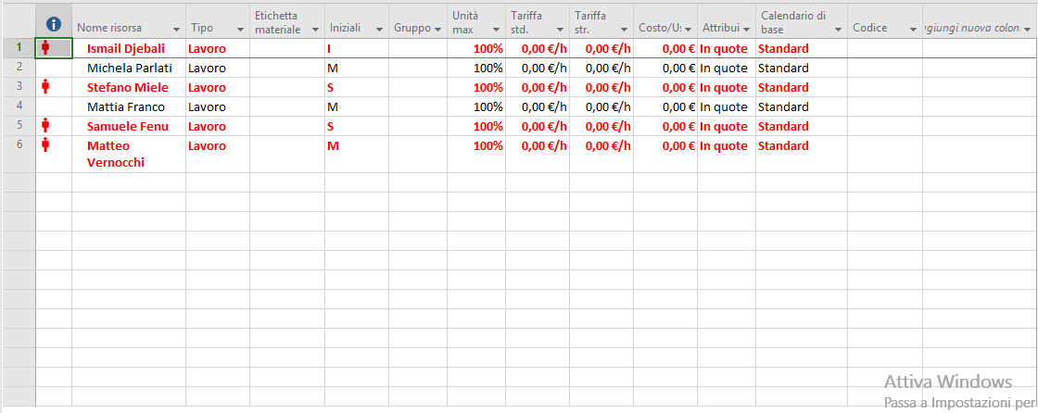
Risorse

Slide 17
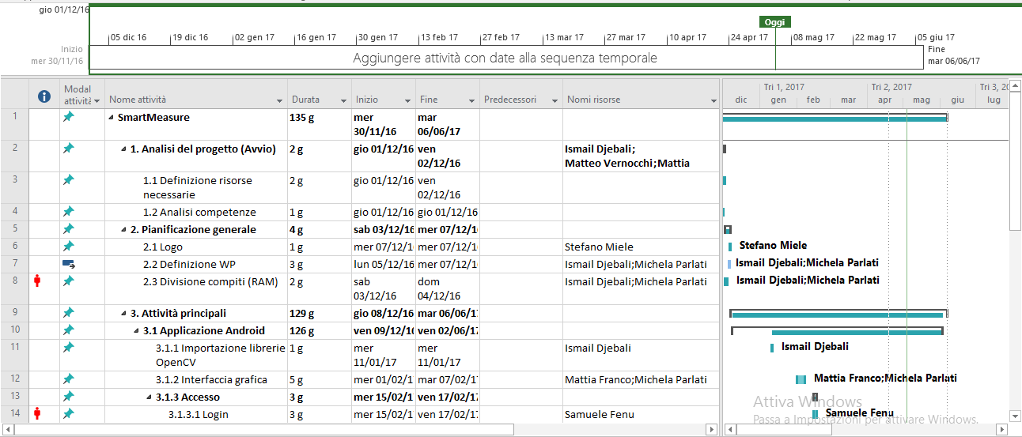
WBS

Slide 18
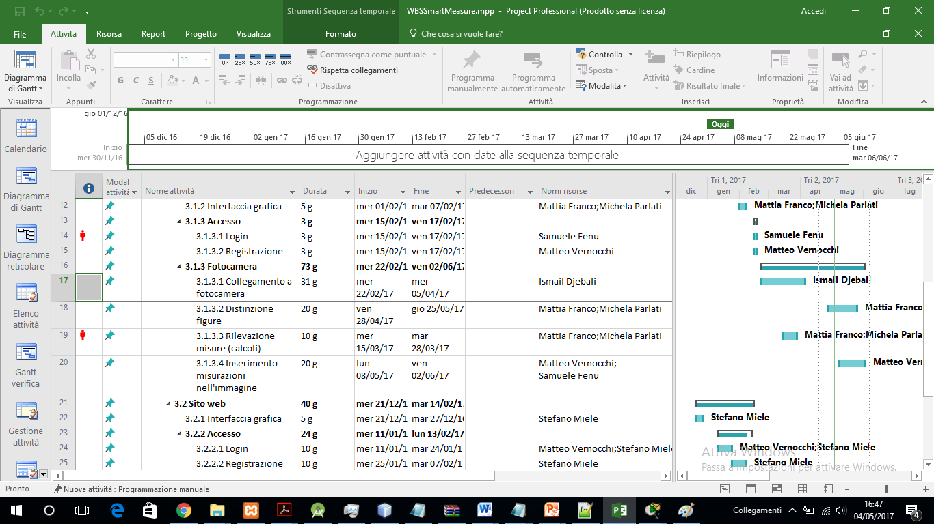
WBS

Slide 19
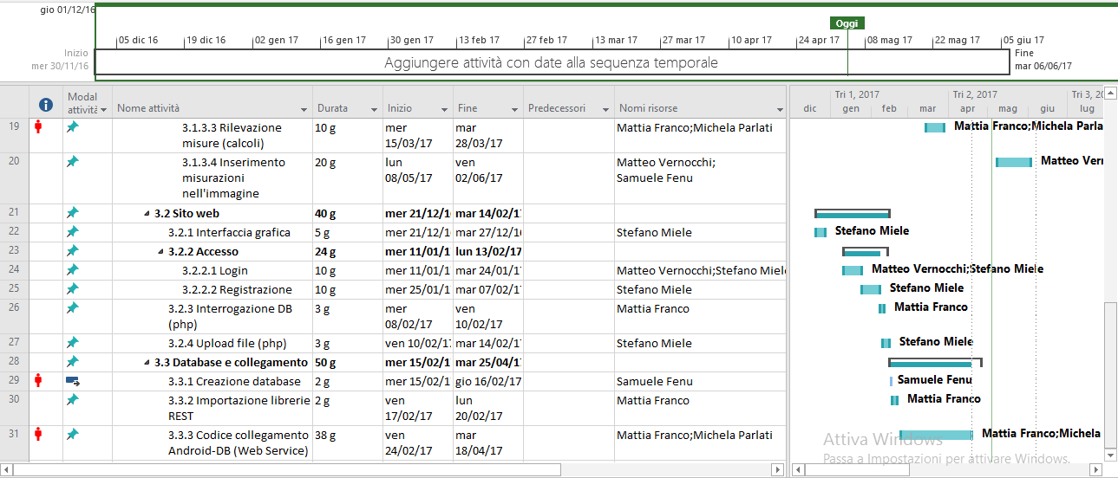
WBS

